Slide 1

Bài 6
KIỂU XÂU KÍ TỰ-CHUỖI

Slide 2

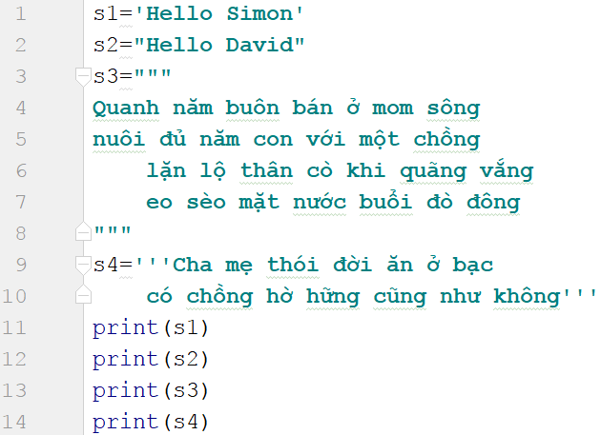
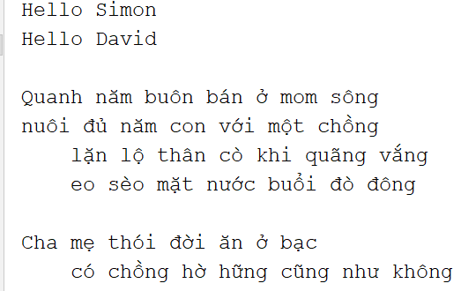

NỘI DUNG
1. Khái nhiệm và quy ước (string)
a. Khái niệm
Trong Python, xâu (string, từ khóa kiểu là str) là một dãy các ký tự Unicode. Unicode bao gồm mọi ký tự trong tất cả các ngôn ngữ và mang lại tính đồng nhất trong mã hóa. (tập các ký tự nằm trong nháy đơn hoặc nháy đôi, hoặc 3 nháy đơn hoặc 3 nháy đôi)

Slide 3
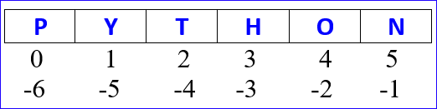
NỘI DUNG
1. Khái nhiệm và quy ước (string)
b. Quy ước
- Độ dài xâu được xác định bằng số lượng kí tự trong xâu.
- Xâu rỗng là xâu có độ dài bằng 0.
- Chỉ số phần tử được đánh theo số thứ tự của kí tự trong xâu, tính từ trái bắt đầu bằng 0 và đảo chiều bằng cách thêm dấu – theo chiều ngược lại.
Ví dụ:
+ ' Tin hoc' → Xâu có độ dài bằng 7
+ ' ' → Là xâu rỗng
+ Giả sử biến xâu hoten lưu trữ giá trị hằng xâu 'THPT CHI LANG' muốn tham chiếu tới kí tự ‘C' → hoten[5]

Slide 4
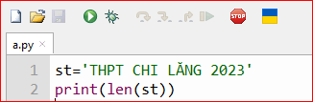
NỘI DUNG
2. Khai báo biến xâu
- Trong Python, kiểu xâu không cần khai báo trước, và cũng không cần xác định độ dài tối đa từ trước.
- Khi cần khởi tạo cho biến một giá trị xâu nào đó là biến xâu được hình thành.
- Độ dài của biến xâu là bất kỳ.
Ví dụ: Lệnh dưới đây dùng hàm len(s) cho biết độ dài của xâu
>> Kết quả
18

Slide 5
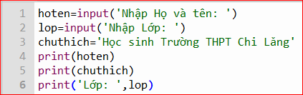
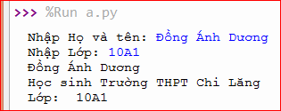
NỘI DUNG
3. Nhập/xuất dữ liệu cho biến xâu
* Để ghép các xâu ta sử dụng dấu “+”
a. Nhập dữ liệu vào từ bàn phím
<tên biến xâu> = input(‘Nội dung xâu cần nhập')
b. Nhập bằng phép gán
<biến xâu> = <Hằng xâu>
c. Xuất dữ liệu
print(<biểu thức xâu>)

Slide 6
NỘI DUNG
4. Các phép so sánh xâu
Sử dụng kí hiệu: <,>,<=,>=,==,!= để so sánh xâu
Quy ước
1. Phép so sánh có thứ tự ưu tiên thấp hơn phép ghép xâu.
2. Xâu A=B nếu 2 xâu giống hệt nhau.
3. Xâu A>B nếu kí tự khác nhau đầu tiên giữa chúng kể từ trái sang trong xâu A có mã Unicode lớn hơn.
4. Xâu A là đoạn đầu của xâu B thì xâu A<B
Ví dụ:
1. 'Tin' + 'học' = 'Tin hoc'
2. ' Ha Noi' > 'Ha Nam‘ #Mã kí tự ‘o’=111 > Mã kí tự ‘a’=97
3. 'Xau' < ' Xau ki tư'

Slide 7

NỘI DUNG
5. Một số hàm, thủ tục xử lý xâu
Chuỗi trong Python cũng là đối tượng, nó cung cấp một số hàm rất quan trọng:
st=‘ChiLang 22 Ict cs23'
Tên hàm | Mô tả | Kết quả
s=st.upper() print(s) | Đổi xâu sang chữ cái in HOA (xâu st không thay đổi) | CHILANG 22 ICT CS23
s=st.lower() print(s) | Đổi xâu sang chữ cái thường (xâu st không thay đổi) | chilang 22 ict cs23
s=st.strip() print(s) | Xóa khoảng trắng đầu, cuối xâu
cnt=st.count(‘2’) print(cnt) | Đếm số lần xuất hiện xâu ‘2’ trong xâu st (ngầm định đếm từ vị trí 0) | 3
cnt=st.count(‘2',9) print(cnt) | Đếm số lần xuất hiện xâu ‘2’ từ vị trí số 9 trở về cuối xâu. | 2

Slide 8
NỘI DUNG
5. Một số hàm, thủ tục xử lý xâu (tt)
Chuỗi trong Python cũng là đối tượng, nó cung cấp một số hàm rất quan trọng:
st=‘ChiLang 22 Ict cs22'
Tên hàm | Mô tả | Kết quả
.find(<val>,[<vị trí>]) .rfind(<val>) Vd: st.find(’22’)→từ vị trí 0 st.find(’22’,9)→từ vị trí 9 st.rfind(‘cs’)→tìm bên phải | Trả về vị trí đầu tiên mà tại đó giá trị <val> xuất hiện trong st. Trường hợp không xuất hiện thì trả về -1 >> Trường hợp không có tham số [vị trí] thì ngầm định tìm từ vị trí 0. | 8 17 15
.split([<kí tự chia tách>]) Vd: s=‘1 3 6 8’ L=s.split() | Chia xâu thành các xâu con. >> Trường hợp không có tham số [<kí tự chia tách>] thì mặc định là kí tự trắng. (Gặp kí tự trắng thì chia tách) L=[‘1’,’3’,’6’,’8’]
.replace(<xâu cũ>,<xâu mới>) res=st.replace(‘22',‘23’) | Thay thế tất cả xâu cũ trong xâu st bằng xâu mới: res=‘ChiLang 23 Ict cs23’ (xâu st không đổi)

Slide 9
NỘI DUNG
5. Một số hàm, thủ tục xử lý xâu (tt)
n=123; print(isinstance(n, int)) # True
m=3.14; print(isinstance(m,float)) # True
ap1=‘thptChiLang'; print(ap1.isalpha()) # True
ap2=‘ChiLang65'; print(ap2.isalpha()) # False
de1=‘2023'; print(de1.isdecimal()) # True
de1=‘2023'; print(de1.isnumeric()) # True
de2=‘2023ChiLang'; print(de2.isdecimal()) # False
di1=‘2023'; print(di1.isdigit()) # True
di2=‘ChiLang2023';print(di2.isdigit()) #False
https://www.geeksforgeeks.org/python-string-isnumeric-method

Slide 10
NỘI DUNG
Ví dụ một số hàm làm việc với kiểu xâu
* Substring – xâu con
x = "Hello World!" print(x[2:])#"llo World!" print(x[:2])#"He" print(x[:-2])#"Hello Worl" print(x[-2:])#"d!" print(x[2:-2])#"llo Worl"
print(x[6:11])#"World"

Slide 11
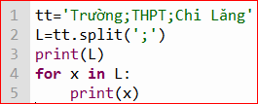
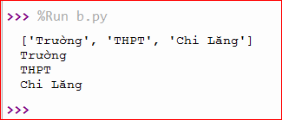
NỘI DUNG
Ví dụ một số hàm làm việc với kiểu xâu
Hàm split dùng để tách chuỗi thành danh sách các chuỗi con

Slide 12
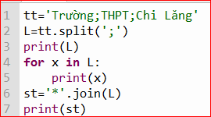
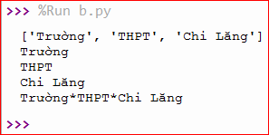
NỘI DUNG
Nội dung bài học
Hàm join dùng để nối Chuỗi:

Slide 13
NỘI DUNG
LUYỆN TẬP
Nhập vào họ tên và ngày tháng năm sinh của bạn (vd: Trần An 20/11/2005)
>> Người dung có thể nhập bất kỳ hoa thường, có dấu cách …
(ngày sinh sử dụng dấu “/” để ngăn cách ngày tháng năm)
***
Xóa các khoảng trắng dư thừa
Đổi họ tên thành chữ HOA.
Đổi họ tên thành chữ thường.
Kiểm tra xem bạn có sinh vào ngày 08/03 không?
Tách riêng họ, tên đệm, tên và ngày tháng năm sinh.
Nhập vào 1 tên khác, thay thế tên bạn cho tên vừa nhập.
Đếm xem có bao nhiêu số 2 trong ngày tháng năm sinh của bạn.
Chuẩn hóa họ tên

Slide 14


Hãy nhớ

